Slide 1
Функции хэширования

Slide 2
Учебные вопросы:
1. Криптографические хэш-функции. Схема Уинтерница.
2. Функция хэширования согласно ГОСТ Р34.11-94

Slide 3
Литература:
ГОСТ Р34.11-94.
Криптографические методы защиты информации: пособие/ Под ред. Н.П. Борисенко.- Орел : Академия ФСО России, 2007.- 300 с. П.Д. Зегжда, С.С. Корт, А.Г. Ростовцев Математические основы информационной безопасности- ВИПС, Орел 1997.
А .П. Баранов, Н.П. Борисенко, П.Д. Зегжда, С.С. Корт, А.Г. Ростовцев Математические основы информационной безопасности- ВИПС, Орел 1997.
Алферов А.П., Зубов А.Ю., Кузьмин А.С, Черемушкин А.В. Основы криптографии: Учебное пособие.- М.: Гелиос АРВ, 2001.- 480 с., ил.
N. Koblitz. A Course in Number Theory and Cryptography.- Springer, GTM 114, 1987.

Slide 4
1.Криптографические хэш-функции. Схема Уинтерница.

Slide 5
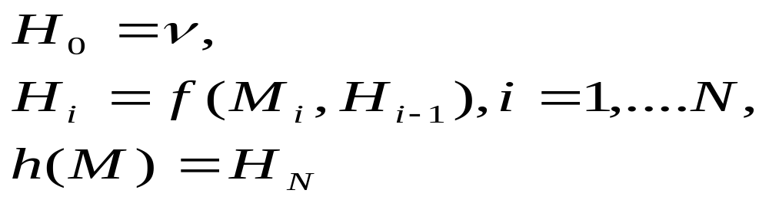
Хэш-функции - это функции, предназначенные для «сжатия» произвольного сообщения или набора данных, записанного, как правило в двоичном алфавите, в некоторую битовую комбинацию фиксированной длины, называемую сверткой.
Хэш-функцией называется всякая функция h: X->Y, легко вычислимая и такая, что для любого сообщения М значение h(M)= H (свертка) имеет фиксированную битовую длину.

Slide 6
Выделяют два типа важных криптографических хеш-функций:
Ключевые хеш-функции
Бесключевые хеш-функции
называют кодами аутентификации сообщений (КАС) (message authentication code (MAC)).
Они дают возможность без дополнительных средств гарантировать как правильность источника данных, так и целостность данных в системах с доверяющими друг другу пользователями.
называются кодами обнаружения ошибок (modification detection code (MDC) или manipulation detection code, message integrity code (MIC)).
Они дают возможность с помощью дополнительных средств (шифрования, использования защищенного канала или цифровой подписи) гарантировать целостность данных.
Эти хэш-функции могут применяться в системах как с доверяющими, так и не доверяющими друг другу пользователями.

Slide 7






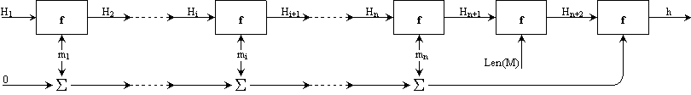
Схема Уинтерница
h₁
h₂
h_{n}
h₀
Шифратор
Шифратор
Шифратор
h_{n}
h_{n+1}
h(x)
Шифратор
Шифратор

Slide 8
2. Функция хэширования согласно ГОСТ Р 34.11-94

Slide 9
ГОСТ Р 34.11-94 -устаревший российский криптографический
стандарт вычисления хеш-функции.
Создан: 1994
Дата введения: 23 мая 1994 года
Дата отмены: 1 января 2013 года^{[1][2]}.
Размер хеша: 256 бит
Размер блока входных данных: 256 бит
Разработчик: Данный алгоритм разработан главным управлением безопасности связи Федерального агентства правительственной связи и информации при Президенте Российской Федерации при участии Всероссийского научно-исследовательского института стандартизации.
С 1 января 2013 года заменён на ГОСТ Р 34.11-2012 «Стрибог».
Оценка криптостойкости. В 2008 году командой экспертов из Австрии и Польши была обнаружена техническая уязвимость, сокращающая поиск коллизий в 2²³ раз. Количество операций, необходимое для нахождения коллизии, таким образом, составляет 2¹⁰⁵, что, однако, на данный момент практически не реализуемо. Проведение коллизионной атаки на практике имеет смысл только в случае цифровой подписи документов, причём если взломщик может изменять неподписанный оригинал.

Slide 10
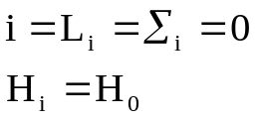


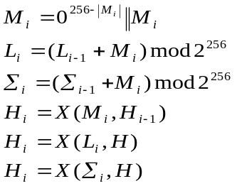
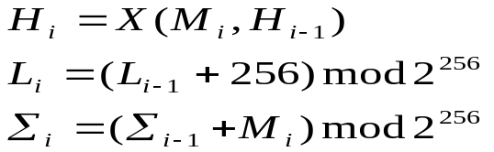
Начало
Нет
Да
конец

Slide 11
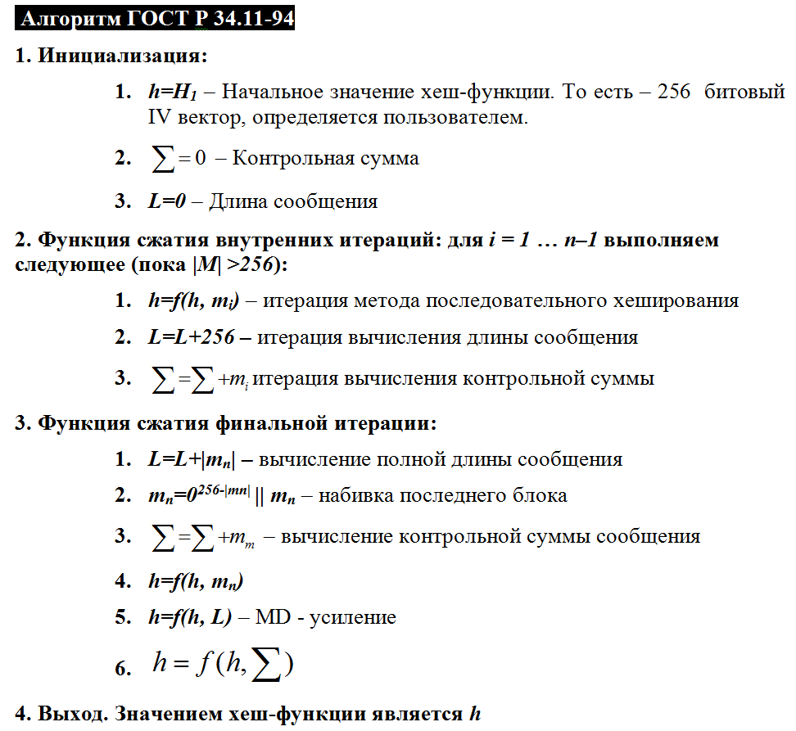

Slide 12
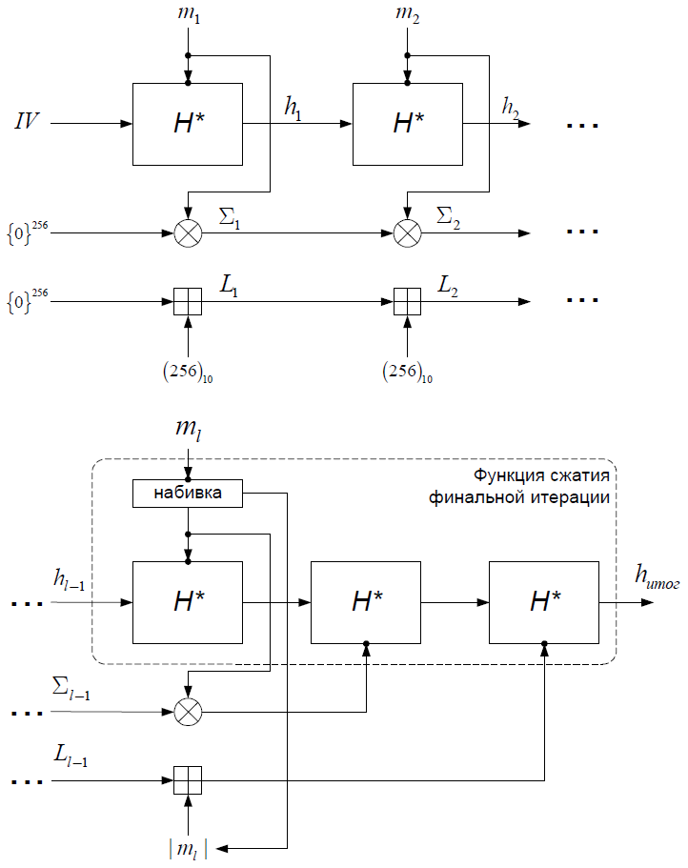
Общая схема функции хэширования по ГОСТ Р 34.11 – 94

Slide 13
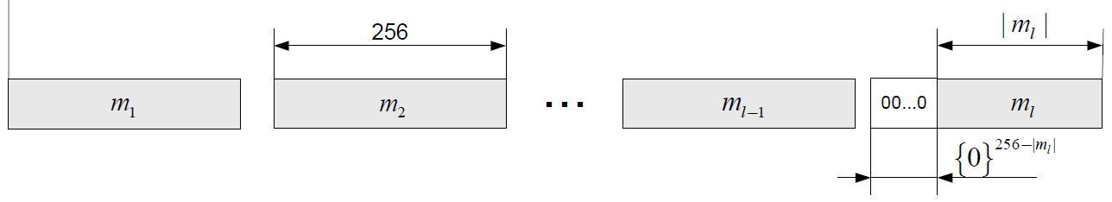
Замечание 2 (начальный вектор IV)
Согласно ГОСТ Р 34.11 – 94 IV – произвольное фиксированное слово длиной 256 бит (IV∈{01}²⁵⁶).
Набивка сообщения
Замечание 1 (набивка)
Указывать в передаваемом сообщении сколько было добавлено нулей к последнему блоку не требуется, так как длина сообщения участвует в хэшировании.

Slide 14
Шаговая функция хэширования
Алгоритм вычисления шаговой функции хэширования включает в себя три части, реализующие последовательно:
генерацию ключей- слово длины 256 битов;
шифрующее преобразование – зашифрование 64- битных подслов слова Н на ключах Ki (i= 1,2,3,4) с использованием алгоритма по ГОСТ 28147 режиме простой замены;
перемешивающее преобразование результата шифрования.

Slide 15
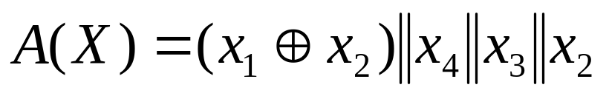



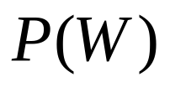
+
X
4
3
2
1
A(X)
32 | 31 | 30 | 29 | 28 | 27 |  | 15 | 14 | 13 |  | 3 | 2 | 1
32 | 24 | 16 | 8 | 31 | 23 |  | 21 | 13 | 5 |  | 17 | 9 | 1

Slide 16
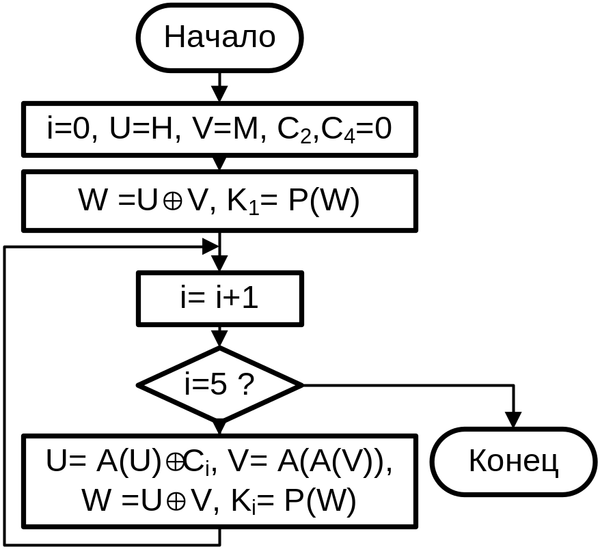
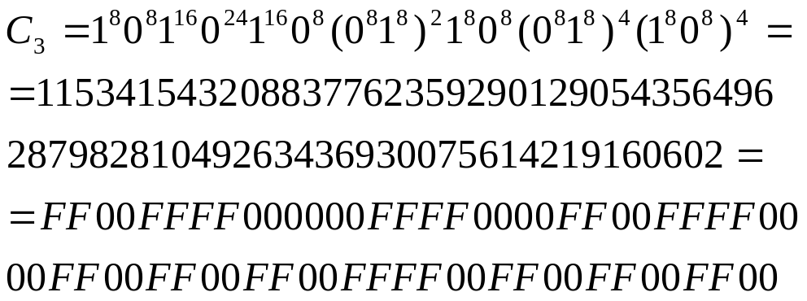
Алгоритм формирования ключей (K₁, K₂, K₃, K₄)
назад

Slide 17
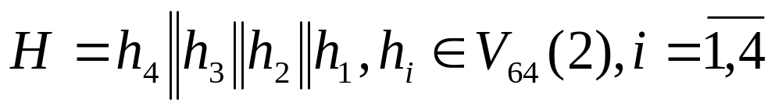
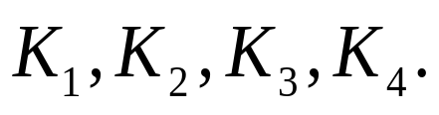
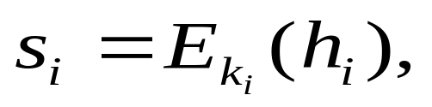

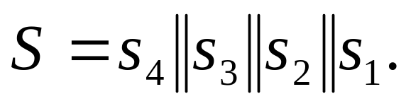
Шифрующее преобразование
зашифрование 64-битных подслов слова H на ключах К₁-К₄
исходные данные:
и набор ключей
где
В результате данного этапа образуются последовательность
назад

Slide 18
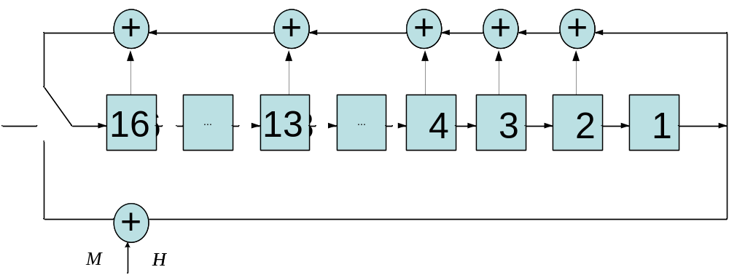
Перемешивающее преобразование

Slide 19
В качестве шифрующего преобразования в приводимых ниже примерах используется алгоритм ГОСТ 28147 в режиме простой замены.
При этом: Н₀ = 0₂₅₆ , заполнение узлов замены π1, π2, . . . , π8 блока подстановки π следующее:
Рассмотрим пример вычисления хэш-функции
 | 8 | 7 | 6 | 5 | 4 | 3 | 2 | 1
0 1 2 3 4 5 6 7 8 9 10 11 12 13 14 15 | 1 F D 0 5 7 A 4 9 2 3 E 6 B 8 C | D B 4 1 3 F 5 9 0 A E 7 6 8 2 C | 4 B A 0 7 2 1 D 3 6 8 5 9 C F E | 6 C 7 1 5 F D 8 4 A 9 E 0 3 B 2 | 7 D A 1 0 8 9 F E 4 6 C B 2 5 3 | 5 8 1 D A 3 4 2 E F C 7 6 0 9 B | E B 4 C 6 D F A 2 3 8 1 0 7 5 9 | 4 A 9 2 D 8 0 E 6 B 1 C 7 F 5 3

Slide 20
Пусть необходимо выполнить хэширование сообщения
M = 7365 74796220 3035203D 20687467 6E656C20 73616820 65676173
73656D20 6C616E69 6769726F 20656874 2065736F 70707553
Так как длина сообщения подлежащего хэшированию, равна 400 битам (50 байтам), то разбивают сообщение на два блока и второй (старший) блок дописывают нулями. В процессе вычислений получают:

Slide 21
Ш А Г №1
Н = 00000000 00000000 00000000 00000000 0000000 00000000 00000000 00000000
М = 73616820 65676173 73656D20 6С616E69 6769726F 20656874 2065736F 70707553
K1 =73736720 61656965 686D7273 20206F6F
656C2070 67616570 616E6875 73697453
K2 =14477373 0C0C6165 1F01686D 4F002020
4C50656C 04156761 061D616E 1D277369
K3 =CBFF14B8 6 D04F30C 96051FFE DFFFB000 35094CAF 72F9FB15 7CF006E2 AB1AE227
K4 =EBACCB00 F7006DFB E5E16905 B0D0DFFF
BA1C3509 FD118DF9 F61B830F F8C554E5
S = FF41797C EEAADAC2 43C9B1DF 2E14681C
EDDC2210 1 EE1ADF9 FA67E757 DAFE3AD9
Σ = F0CEEA4E 368B5A60 C63D96C1 E5B51CD2
A93BEFBD 2634F0AD CBBB69CE ED2D5D9A

Slide 22
Ш А Г №2
H = F0CEEA4E 368B5A60 C63D96C1 E5B51CD2
A93BEFBD 2634F0AD CBBB69CE ED2D5D9A
M′ =00000000 00000000 00000000 00007365
74796220 3035203D 20687467 6E656C20
K1 =F0C6DDEB CE3D42D3 EA968D1D 4EC19DA9
36E51683 8BB50148 5A6FD031 60B790BA
K2 =16A4C6A9 F9DF3D3B E4FC96EF 5309C1BD
FB68E526 2CDBB534 FE161C83 6F7DD2C8
K3 =C49D846D 1780482C 9086887F C48C9186
9DCB0644 D1E641E5 A02109AF 9D52C7CF
K4 =BDB0C9F0 756E9131 E1F290EA 50E4CBB1
1CAD9536 F4B4B674 99F31E29 70C52AFA
S = 62A07EA5 EF3C3309 2CE1B076 173D48CC
6881EB66 F5C7959F 63FCA1F1 D33C31B8
Σ = 95BEA0BE 88D5AA02 FE3C9D45 436CE821
B8287CB6 2CBC135B 3E339EFE F6576CA9

Slide 23
Ш А Г №3
H = 95BEA0BE 88D5AA02 FE3C9D45 436CE821
B8287CB6 2CBC135B 3E339EFE F6576CA9
L = 00000000 00000000 00000000 00000000
00000000 00000000 00000000 00000190
K1 =95FEB83E BE3C2833 A09D7C9E BE45B6FE
88432CF6 D56CBC57 AAE8136D 02215B39
K2 =8695FEB8 1BBE3C28 E2A09D7C 48BE45B6
DA88432C EBD56CBC 7FABE813 F292215B
K3 =B9799501 141B413C 1EE2A062 0CB74145
6FDA88BC D0142A6C FA80AA16 15F2FDB1
K4 =94B97995 7D141B41 C21EE2A0 040CB741
346FDA88 46D0142A BDFA81AA DC1562FD
S = D42336E0 2A0A6998 6C65478A 3D08A1B9
9FDDFF20 4808E863 94FD9D6D F776A7AD
Σ = 47E26AFD 3E7278A1 7D473785 06140773
A3D97E7E A744CB43 08AA4C24 3352C745

Slide 24
Ш А Г №4
H = 47E26AFD 3E7278A1 7D473785 06140773
A3D97E7E A744CB43 08AA4C24 3352C745
Σ = 73616820 6 5676173 73656D20 6C61E1CE
DBE2D48F 509A88B1 40CDE7D6 DED5E173
K1 = 340E7848 83223B67 025AAAAB DDA5F1F2
5B6AF7ED 1575DE87 19E64326 D2BDF236
K2 = 03DC0ED0 F4CD26BC 8B595F13 F5A4A55E
A8B063CB ED3D7325 6511662A 7963008D
K3 = C954EF19 D0779A68 ED37D3FB 7DA5ADDC
4A9D0277 78EF765B C4731191 7EBB21B1
K4 = 6D12BC47 D9363D19 1E3C696F 28F2DC02
F2137F37 64E4C18B 69CCFBF8 EF72B7E3
S = 790DD7A1 066544EA 2829563C 3C39D781
25EF9645 EE2C05DD A5ECAD92 2511A4D1
Σ = 0852F562 3 B89DD57 AEB4781F E54DF14E
EAFBC135 0613763A 0D770AA6 57BA1A47

Slide 25
Таким образом, результат хэширования есть
H = 0852F562 3B89DD57 AEB4781F E54DF14E
EAFBC135 0613763A 0D770AA6 57BA1A47
Рассмотрим пример программной реализации ГОСТ P34.11-94

